Slide 1
臺南市101學年度第2學期國教輔導團 健康與體育學習領域分區到校服務 (第一區)
中心學校-東原國中
承辦學校-南寧高中
時間:102.03.08

Slide 2
國中組輔導團組織
職稱 | 姓名 | 服務單位 | 職稱
國中召集人 | 黃添勇 | 台南市立東原國中 | 校長
主任輔導員 | 林鈺諺 | 台南市立永康國中 | 健康教師
輔導員 | 許智翔 | 台南市立民德國中 | 體育教師
輔導員 | 方怡堯 | 台南市立安定國中 | 體育教師
輔導員 | 陳鈺萍 | 台南市立大成國中 | 健康教師
輔導員 | 洪誌忱 | 台南市立忠孝國中 | 體育教師
輔導員 | 陳一銘 | 台南市立東原國中 | 教師
輔導員 | 劉蕙怡 | 台南市立大橋國中 | 體育教師

Slide 3
到校服務-流程
時 間 | 活 動 內 容 | 負 責 單 位
08:20-08:30 | 報 到 | 輔導團/研習學校
08:30-09:00 | 團務介紹 | 輔導團
09:10-10:00 | 推動體適能經驗分享Ⅰ | 輔導團
10:10-11:00 | 推動體適能經驗分享Ⅱ | 輔導團
11:10-11:30 | 綜合座談 | 輔導團

Slide 4
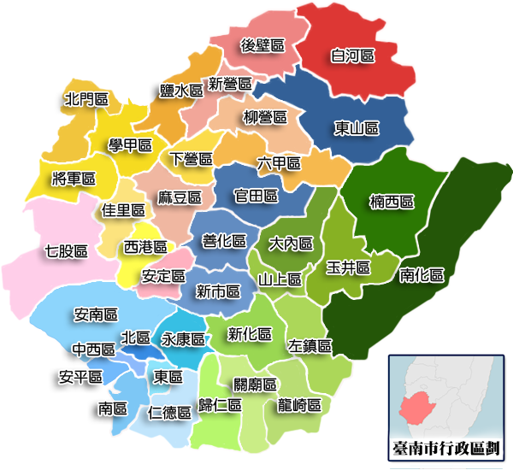
輔導團政策/計畫宣導
形塑教師專業 實踐優質教學
類別 階段 | 學校數 |  | 班級數
 | 總校數 | 12班以下 | 總班數
國中 | 78 | 21 | 1,800

Slide 5
臺南市101-103年中程規劃
101年 | 102年 | 103年
穩定發展年 | 特色發展年 | 精緻發展年
專業增能
提升教師教學效能，行政教學領導、輔導員專業精進
知識
經濟化
互動
最佳化
教材
產出化
交流
經驗化
聯盟社群
掌握關鍵核心人物的互動，包含校長、行政、教師和輔導團成員
形塑教師專業
實踐優質教學
第一線教師專業增能後，落實教學面，再交流分享，修正與推廣
分享推廣
教師創新研發、輔導員提供最新教學資訊，讓學習永遠保持領先
合作
多元化
專業
需求化
資源
共有化
學習
分享化
創新研發

Slide 6
育才大臺南 文化新首都 適性揚長才 雲端創新機

Slide 7
推動體適能經驗分享
後甲國中-林 組長
善化國中-黃清泉組長

Slide 8
102.02-102.06活動安排
到校服務場次：
03/07南寧國中(分享學校:後甲、善化國中)
03/28東原國中(分享學校:官田、善化國中)
05/02南化國中(分享學校:永仁、官田國中)
05/30北區文賢國中(分享學校:後甲、永仁國中)
教師研習場次：
04/11有氧健身gogogo-協辦學校:大橋國中
04/25學習之旅－環保手工肥皂體驗-協辦學校:南新國中
06/06安平追風趣~風帆體驗-協辦學校:安平國中

Slide 9
綜合座談/回應學校各項教學問題

